Slide 1
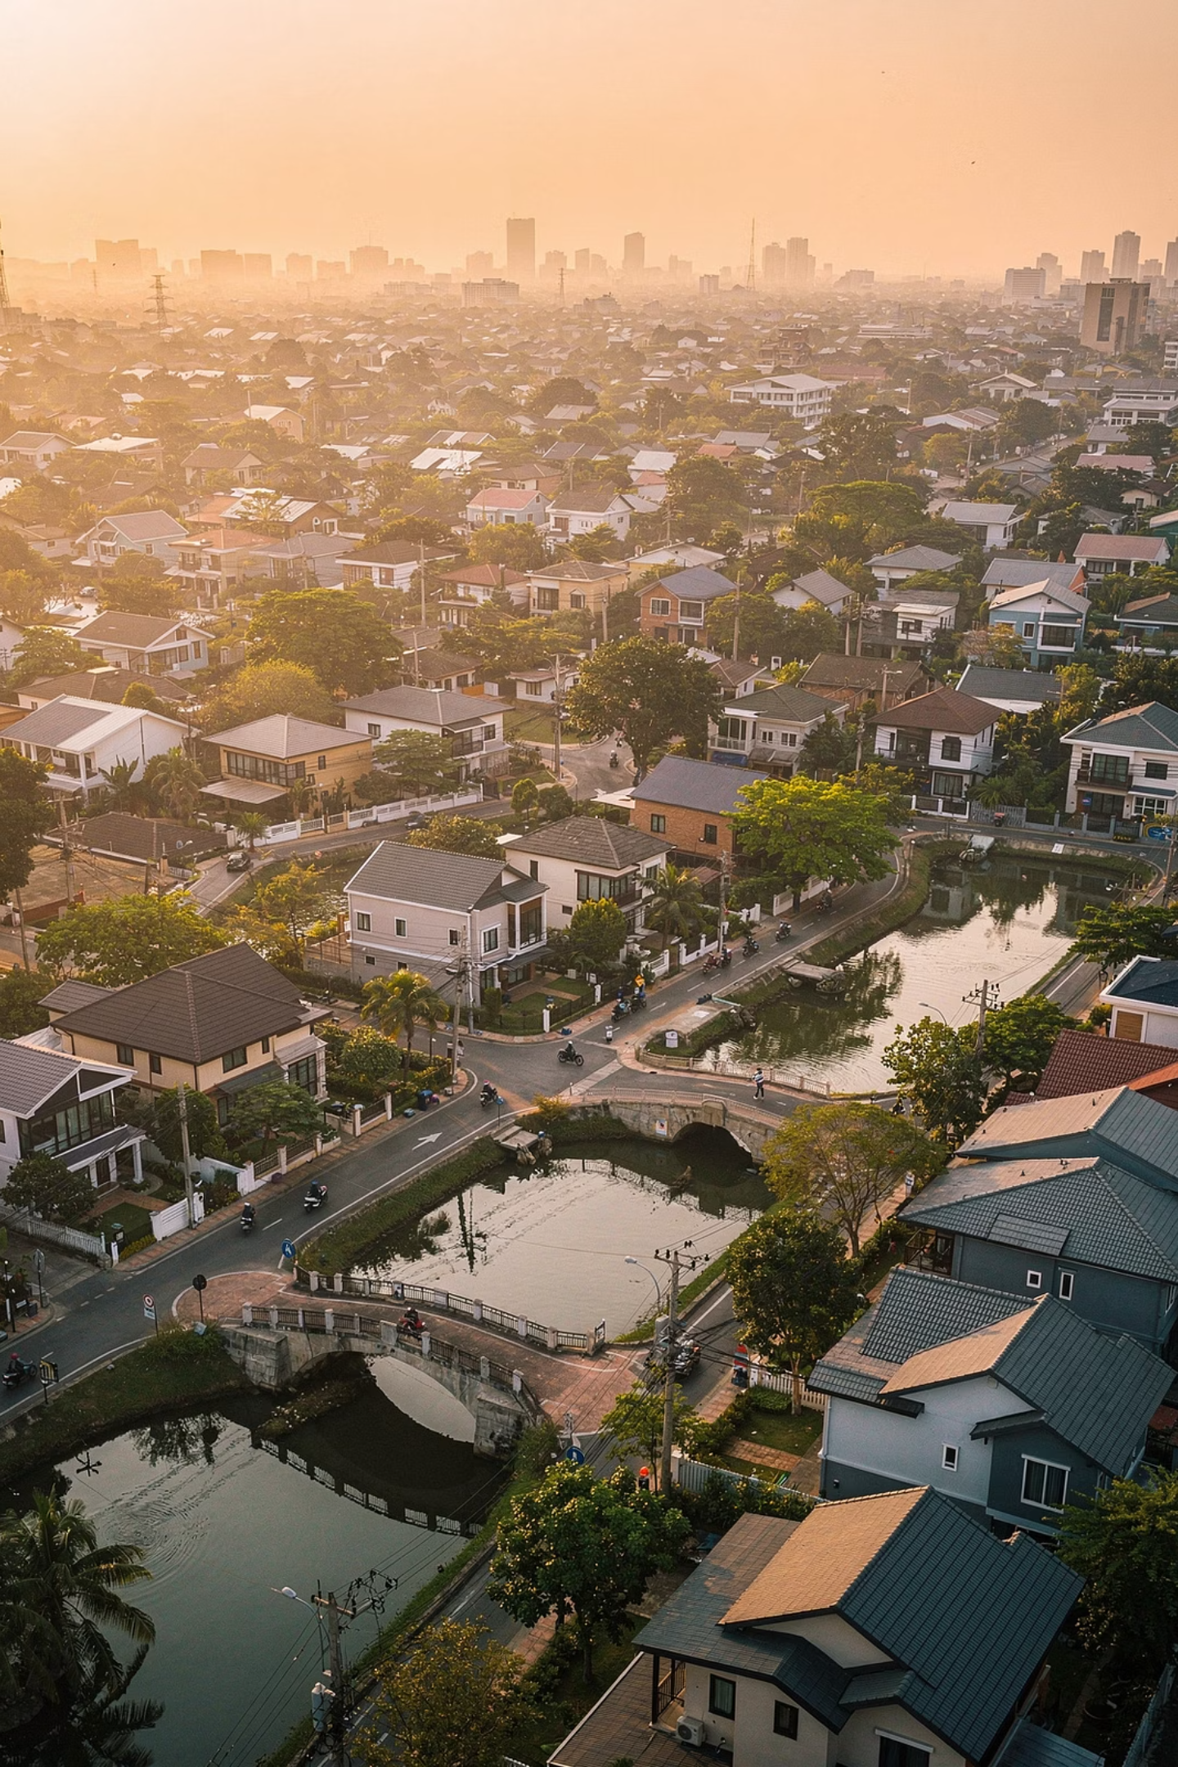
แผนพัฒนาท้องถิ่น พ.ศ. 2571–2575
เทศบาลเมืองสนั่นรักษ์
วิสัยทัศน์:
"เมืองน่าอยู่ ประชาชนมีคุณภาพชีวิตที่ดี มีความสุข
มีความมั่นคงทางเศรษฐกิจชุมชน ได้รับการบริการโครงสร้างพื้นฐานเป็นอย่างดีและทั่วถึง"

Slide 2
ข้อมูลพื้นฐานเทศบาลเมืองสนั่นรักษ์
38.40
33,286
ตร.กม.
ประชากร
พื้นที่ครอบคลุมตำบลบึงสนั่นและตำบลบึงน้ำรักษ์
ตั้งอยู่บนแนวถนนรังสิต-นครนายก (ทางหลวงหมายเลข 305)
18,357
40+
ครัวเรือน
ชุมชน
เชื่อมต่อกรุงเทพมหานครและจังหวัดนครนายก
มีคลองรังสิตประยูรศักดิ์และคลองข่อย 9–14 เป็นโครงข่ายหลัก

Slide 3
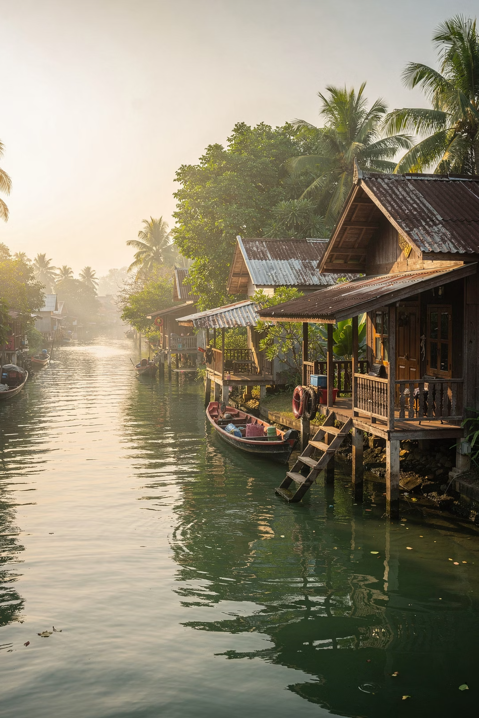
การวิเคราะห์ SWOT
เทศบาลเมืองสนั่นรักษ์มีศักยภาพสูงในฐานะ เมือง
ขยายตัวของปริมณฑล ด้วยทำเลยุทธศาสตร์ โครงข่าย
คมนาคม และฐานประชากรวัยแรงงานขนาดใหญ่
ขณะเดียวกันต้องรับมือกับความท้าทายด้านสิ่งแวดล้อม
สังคมสูงวัย และการแข่งขันทางเศรษฐกิจ

Slide 4
จุดแข็ง & จุดอ่อน
จุดแข็ง (Strengths)
จุดอ่อน (Weaknesses)
ทำเลยุทธศาสตร์เชื่อมกรุงเทพฯ–นครนายก–ภาคตะวันออก
โครงข่ายคลองและถนนครอบคลุมพื้นที่
ฐานประชากรวัยแรงงาน (26–60 ปี) ขนาดใหญ่
ชุมชนกว่า 40 แห่ง พร้อมพัฒนา Smart Community
เศรษฐกิจเกษตร ค้าขาย บริการ และอสังหาริมทรัพย์
ระบบระบายน้ำเปราะบาง พื้นที่ราบลุ่ม ดินเหนียวจัด
โครงสร้างพื้นฐานไม่ทันต่อการขยายตัวของเมือง
เข้าสู่สังคมสูงวัย ภาระสุขภาพและสวัสดิการเพิ่มขึ้น
เศรษฐกิจชุมชนพึ่งพารายได้จากภายนอก
พื้นที่สีเขียวลดลงจากการขยายตัวของเมือง

Slide 5
โอกาส & อุปสรรค
โอกาส (Opportunities)
อุปสรรค (Threats)
การขยายตัวของกรุงเทพฯ และปริมณฑล
ประชากรย้ายเข้าเพิ่มขึ้น
นโยบาย Smart City, Digital Government และ AI
เศรษฐกิจดิจิทัล: E-Commerce, Smart Farmer, Online Marketing
การท่องเที่ยวเชิงเกษตรและวิถีคลองรังสิต
การสนับสนุนจากจังหวัดปทุมธานีสู่เมืองอัจฉริยะ
การเปลี่ยนแปลงสภาพภูมิอากาศ: ฝนหนัก น้ำหลาก ภัยแล้ง
การแข่งขันทางเศรษฐกิจจากห้างและแพลตฟอร์มออนไลน์
ปริมาณขยะและมลพิษเพิ่มขึ้นตามประชากร
ปัญหาความปลอดภัยในชุมชนหนาแน่น
งบประมาณท้องถิ่นจำกัด ภารกิจเพิ่มมากกว่ารายได้

Slide 6
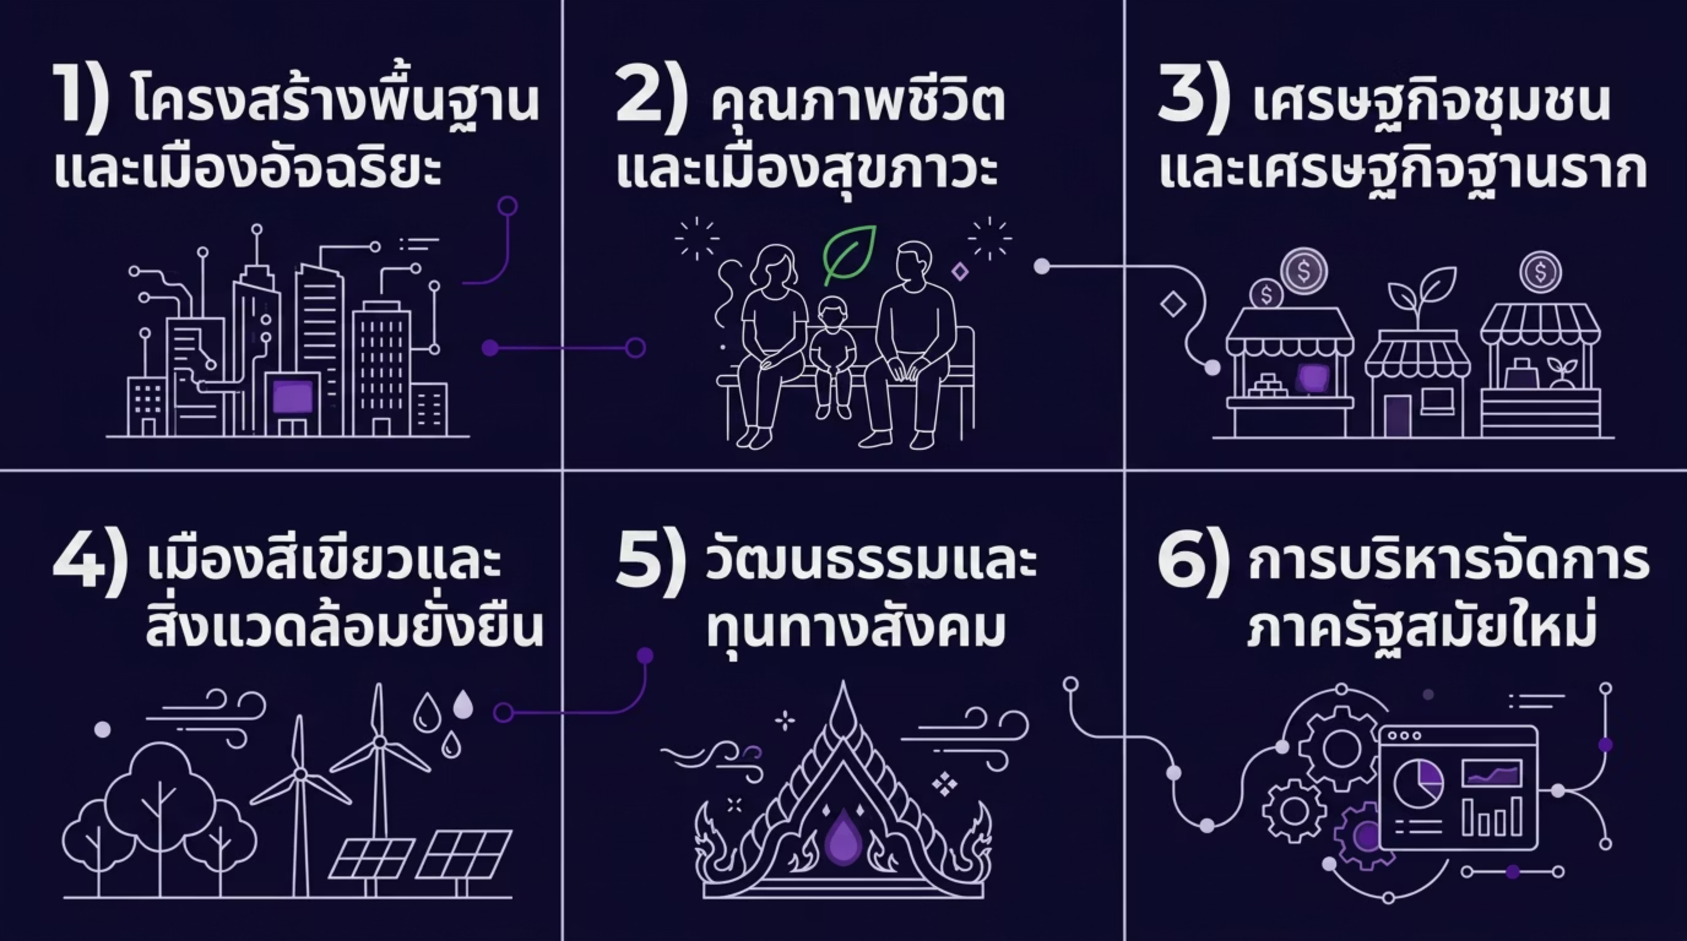
6 ยุทธศาสตร์การพัฒนา พ.ศ. 2571–2575
ยุทธศาสตร์ทั้ง 6 ด้านสอดคล้องกับยุทธศาสตร์ชาติ 20 ปี แผนพัฒนาเศรษฐกิจและสังคมแห่งชาติ ฉบับที่ 14 และเป้าหมาย SDGs อย่างครบถ้วน

Slide 7

ยุทธศาสตร์ที่ 1
โครงสร้างพื้นฐานและเมืองอัจฉริยะ
เป้าประสงค์: ประชาชนได้รับบริการสาธารณะที่ได้มาตรฐาน สะดวก ปลอดภัย
และรองรับการเติบโตของเมือง
Smart CCTV & AI
ติดตั้ง CCTV เพิ่ม 300 จุด พร้อมศูนย์ควบคุมเมืองอัจฉริยะ
ถนนและทางเท้า
ถนนอยู่ในสภาพดี 95% ทางเท้าเพิ่ม ≥20 กม.
ระบบระบายน้ำ
จุดน้ำท่วมซ้ำซากลดลง ≥80% ปริมาณกักเก็บน้ำเพิ่ม 20%
ไฟ LED & สาธารณูปโภค
ครอบคลุม 100% ประชาชนเข้าถึงบริการ ≥98%

Slide 8
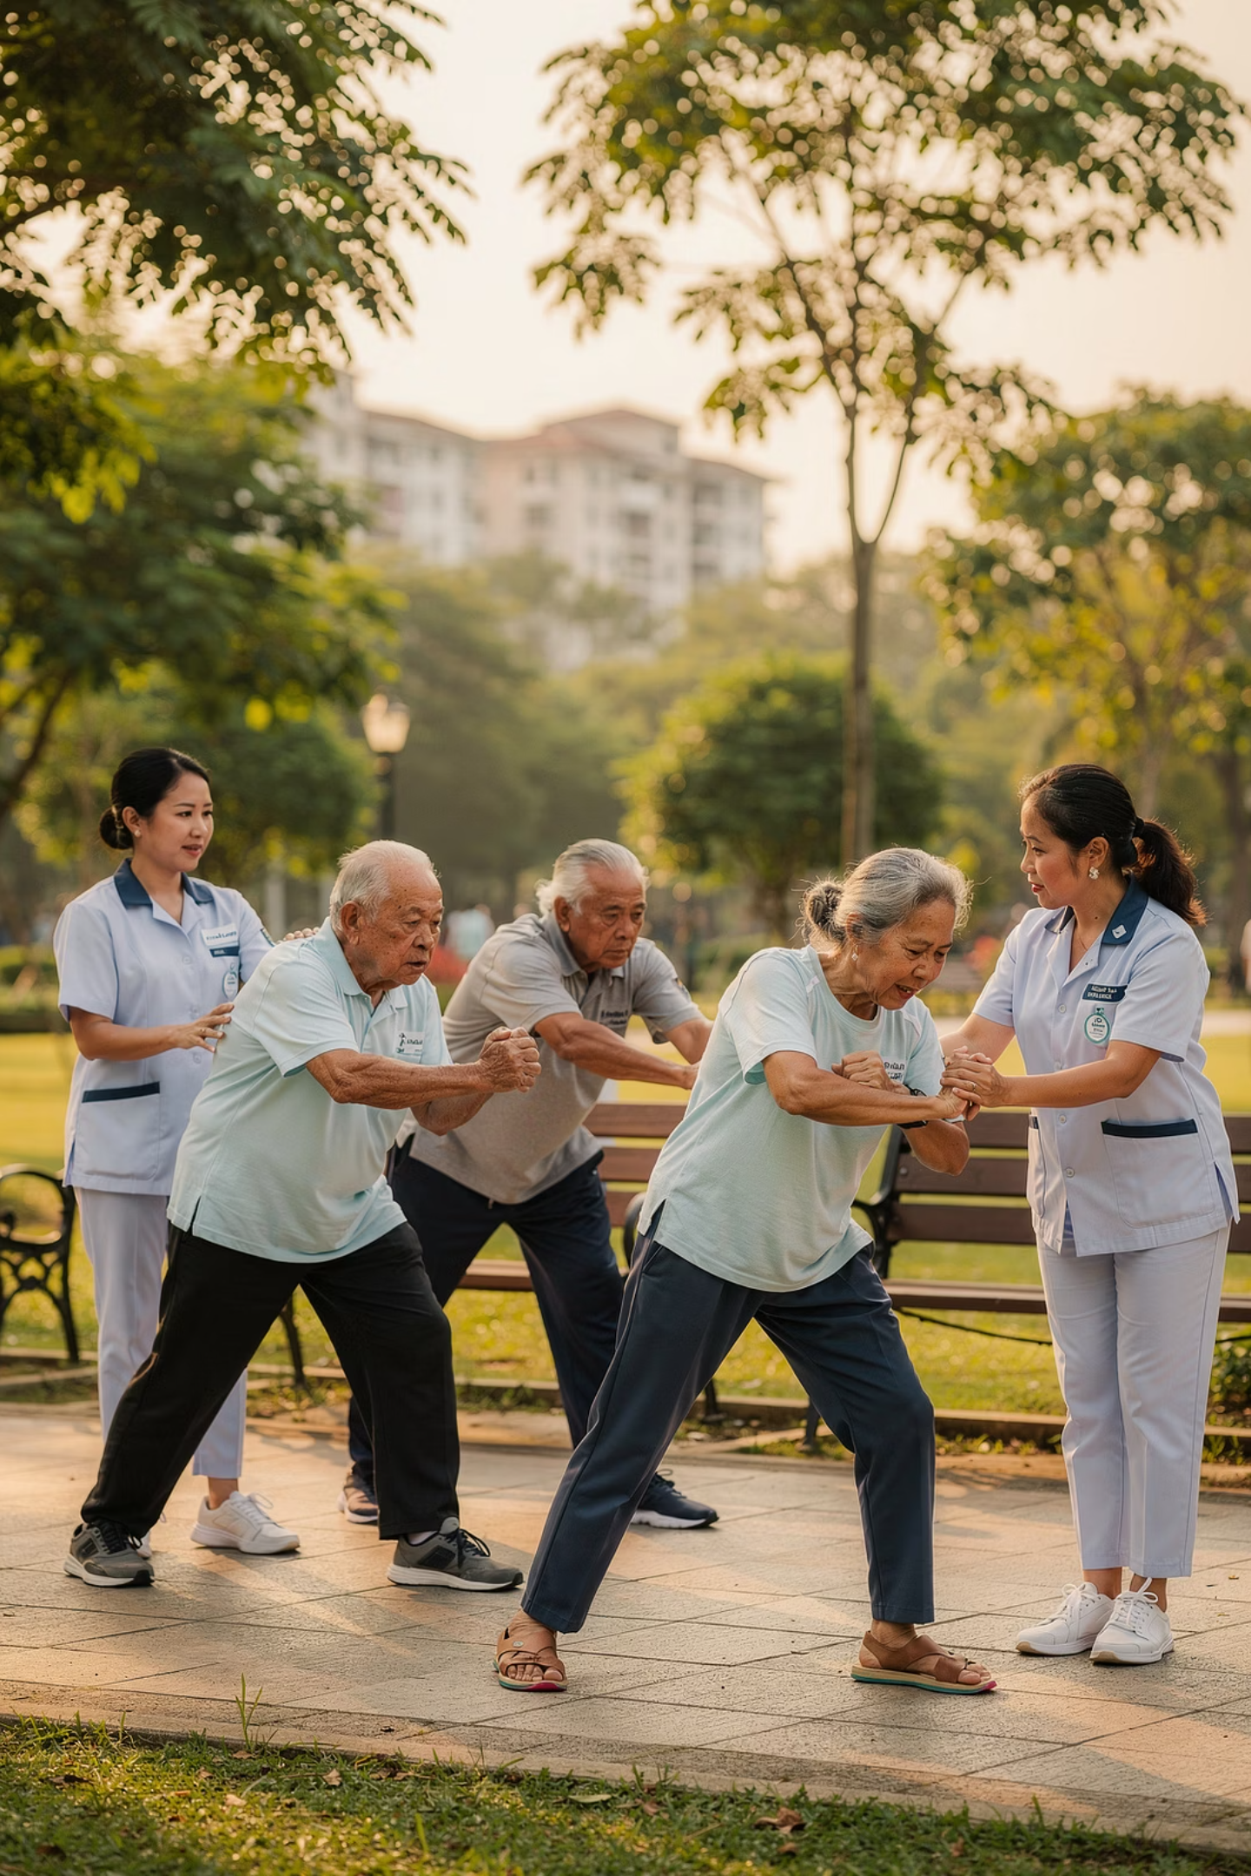

ยุทธศาสตร์ที่ 2
คุณภาพชีวิตและเมืองสุขภาวะ
เป้าประสงค์: ประชาชนทุกช่วงวัยมีคุณภาพชีวิตที่ดี มีสุขภาวะ และความปลอดภัย
ระบบสุขภาพชุมชน
ศูนย์การแพทย์ปฐมภูมิสนั่นรักษ์ คลินิกผู้สูงอายุ ผู้รับบริการเพิ่ม ≥20% ผู้สูงอายุเข้าถึงบริการ ≥80%
เด็ก เยาวชน และผู้สูงอายุ
ทุนการศึกษา ≥500 คน/ปี โรงเรียนผู้สูงอายุ ≥1,000 คน/ปี ศูนย์ฟื้นฟูสมรรถภาพ ความพึงพอใจ ≥90%
ความปลอดภัยในชุมชน
คดีอาชญากรรมลดลง 20% อปพร.ผ่านการฝึกอบรม ≥500 คน

Slide 9
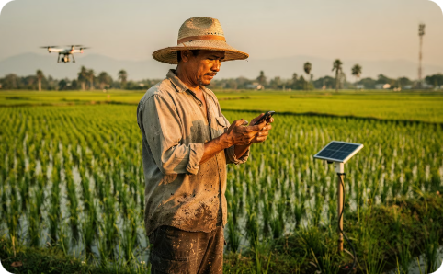
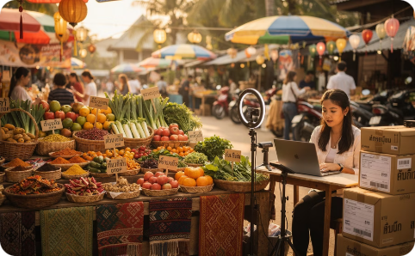
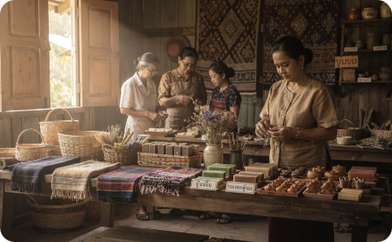
ยุทธศาสตร์ที่ 3
เศรษฐกิจชุมชนและเศรษฐกิจฐานราก
เป้าประสงค์: เศรษฐกิจฐานรากเข้มแข็ง ประชาชนมีรายได้เพิ่มขึ้น
Smart Farmer
ตลาดออนไลน์ & ดิจิทัล
วิสาหกิจชุมชน & OTOP
เกษตรกรเข้าร่วม ≥500 ราย พื้นที่เกษตรมาตรฐาน GAP เพิ่ม 30%
มูลค่าการค้าออนไลน์เพิ่ม 20% ผู้ประกอบการผ่านการพัฒนา 300 ราย
วิสาหกิจชุมชนเพิ่ม 10 กลุ่ม ผู้ผ่านการอบรมอาชีพ ≥1,000 คน/ปี

Slide 10
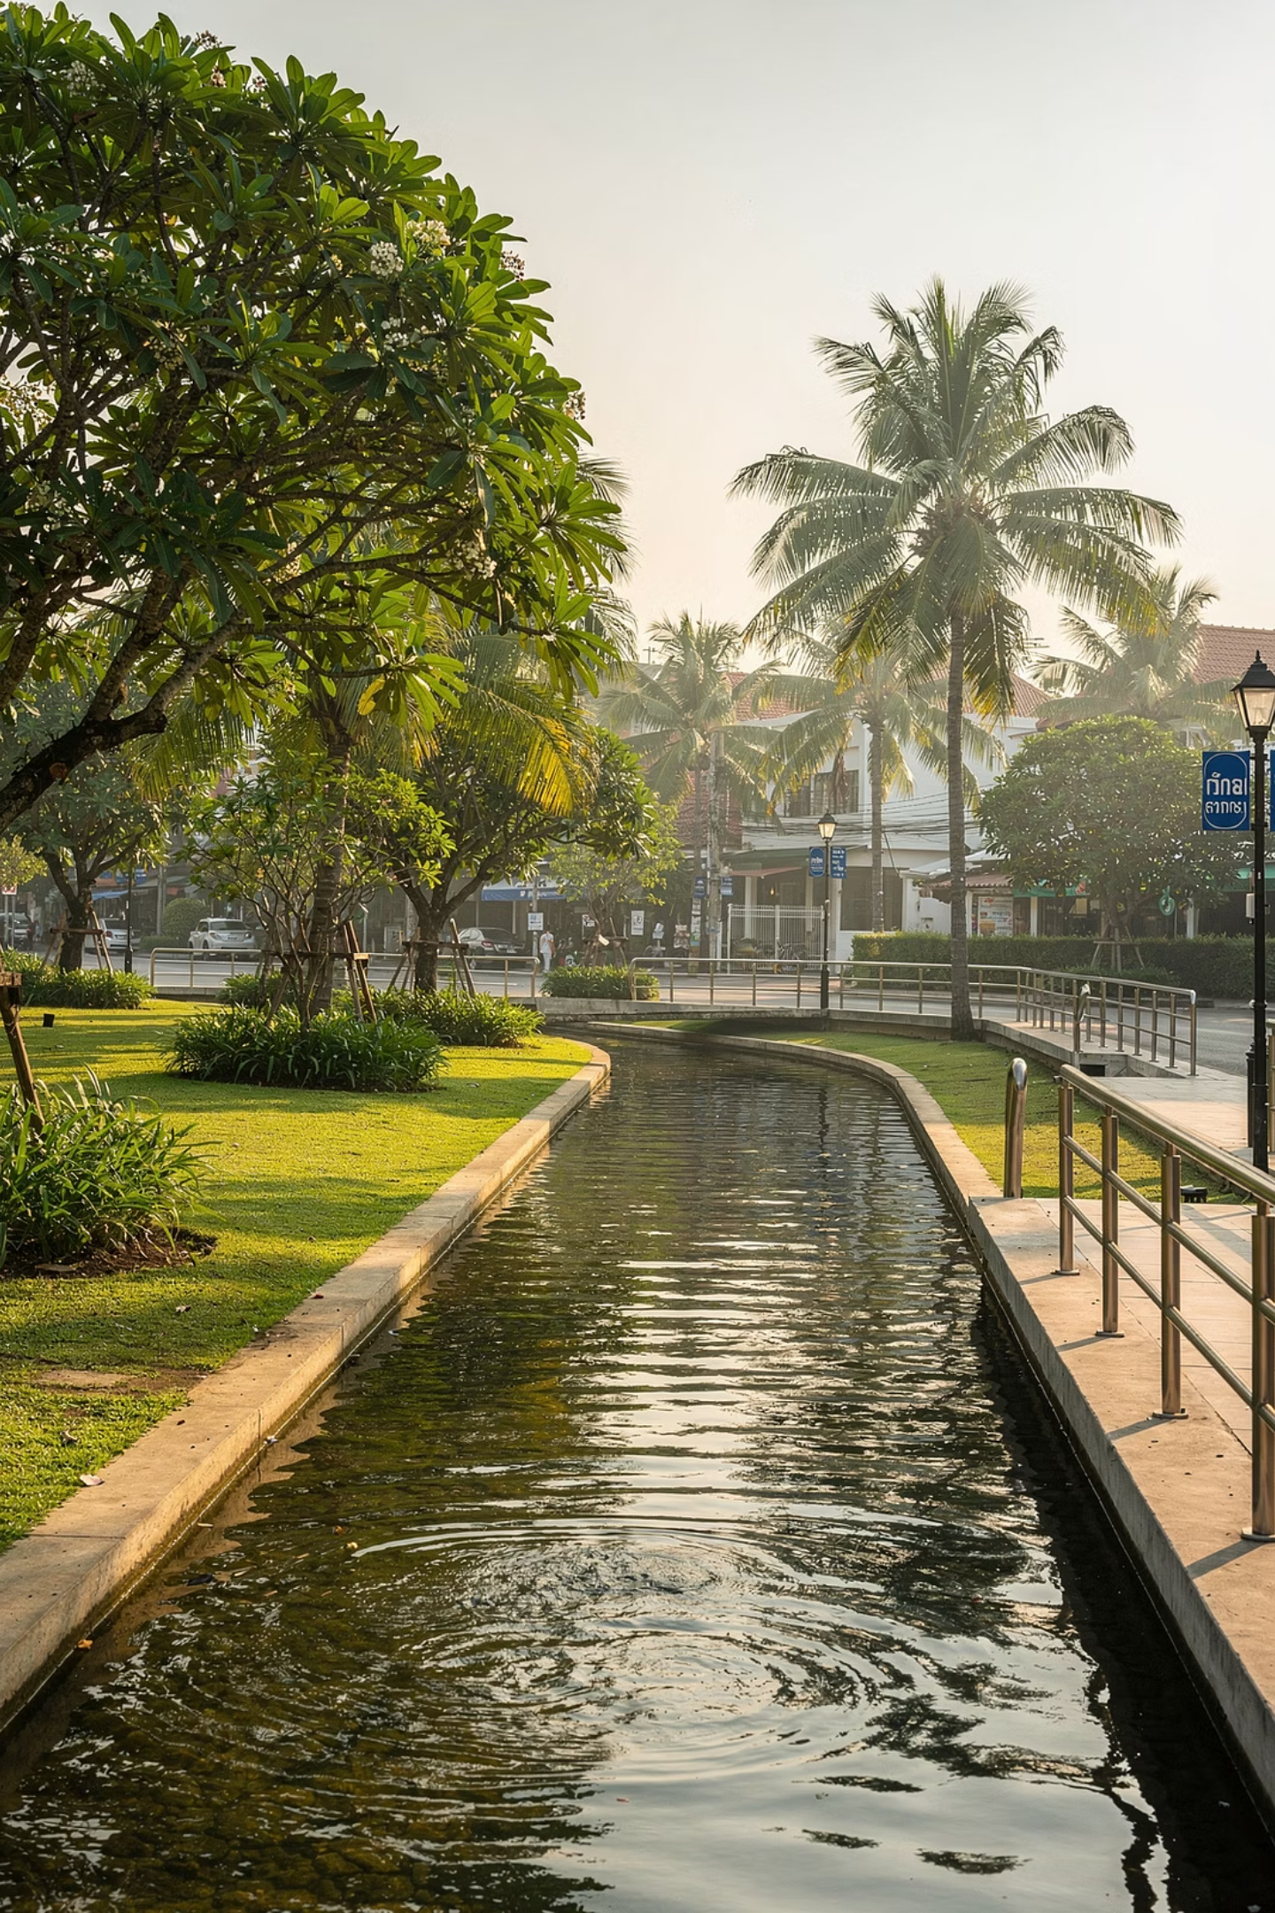



ยุทธศาสตร์ที่ 4
เมืองสีเขียวและสิ่งแวดล้อมยั่งยืน
เป้าประสงค์: เมืองสะอาด น่าอยู่ เป็นมิตรต่อสิ่งแวดล้อม
และรับมือการเปลี่ยนแปลงสภาพภูมิอากาศ
Zero Waste City
พื้นที่สีเขียว
ธนาคารขยะดิจิทัล ครัวเรือนเข้าร่วม ≥60% ปริมาณขยะลดลง 20%
ปลูกต้นไม้ 100,000 ต้น พื้นที่สีเขียวเพิ่ม 500 ไร่ สวนสาธารณะ 10 แห่ง
ฟื้นฟูคลองรังสิต
คุณภาพน้ำผ่านเกณฑ์ 80% ระบบเตือนภัยน้ำท่วมครอบคลุมพื้นที่เสี่ยง 100%

Slide 11
ยุทธศาสตร์ที่ 5
ยุทธศาสตร์ที่ 6
วัฒนธรรมและทุนทางสังคม
การบริหารจัดการภาครัฐสมัยใหม่
เป้าประสงค์: อนุรักษ์อัตลักษณ์ท้องถิ่น สืบสานวัฒนธรรม
สร้างทุนทางสังคม
เป้าประสงค์: องค์กรมีธรรมาภิบาล โปร่งใส ทันสมัย และประชาชนมีส่วนร่วม
งานประเพณีสงกรานต์ ลอยกระทง ≥10 งาน/ปี
ศูนย์เรียนรู้ภูมิปัญญาท้องถิ่น
เส้นทางท่องเที่ยววิถีคลอง นักท่องเที่ยวเพิ่ม 15%
ค่ายคุณธรรมเยาวชน ≥2,000 คน/ปี
ความพึงพอใจของประชาชน >90%
Smart Municipality บริการออนไลน์ ≥80%
Open Data เปิดเผยข้อมูลครบทุกภารกิจ
คะแนน ITA >95 คะแนน
งบประมาณแบบมีส่วนร่วม ทุกชุมชน 100%
บุคลากรผ่านการอบรม Smart Officer 100%

Slide 12
โครงการเรือธง (Flagship Projects)
1
Smart Sananrak City Center
ศูนย์ควบคุมเมืองอัจฉริยะ AI และ CCTV
2
ศูนย์การแพทย์ปฐมภูมิ
ศูนย์ผู้สูงอายุครบวงจรและฟื้นฟูสมรรถภาพ
3
Zero Waste City
เมืองปลอดขยะและธนาคารขยะดิจิทัล
4
ตลาดออนไลน์ & อาชีพดิจิทัล
ศูนย์พัฒนาอาชีพและ Digital Marketing
5
ฟื้นฟูคลองรังสิตประยูรศักดิ์
สู่แหล่งท่องเที่ยวและนันทนาการ
6
Green & Resilient City
เมืองสีเขียวรับมือ Climate Change และ Smart Municipality

Slide 13
การวิเคราะห์ปัจจัยการเปลี่ยนแปลง
ปัจจัยภายนอกและภายในที่ส่งผลต่อเทศบาลเมืองสนั่นรักษ์ในช่วง พ.ศ. 2571–2575
ประเด็น
ผลการวิเคราะห์
ผลกระทบ
โครงสร้างพื้นฐาน
หมู่บ้านจัดสรรขยายตัวต่อเนื่อง ความต้องการถนน ระบบระบายน้ำ และสาธารณูปโภคเพิ่มสูง
ต้องลงทุนโครงสร้างพื้นฐานเพิ่มขึ้น มิฉะนั้นกระทบคุณภาพชีวิต
คุณภาพชีวิต
ประชากร 33,000+ คน แนวโน้มสูงวัยเพิ่มขึ้น ความต้องการสาธารณสุขและสวัสดิการสูงขึ้น
ภาระงบประมาณด้านสุขภาพเพิ่ม ต้องพัฒนาระบบดูแลผู้สูงอายุ
เศรษฐกิจชุมชน
เปลี่ยนจากเกษตรสู่เศรษฐกิจเมือง เทคโนโลยีดิจิทัลมีบทบาทสำคัญ
หากปรับตัวไม่ทันเกิดความเหลื่อมล้ำ แต่หากพัฒนาทักษะดิจิทัลจะสร้างมูลค่าเพิ่มได้
สิ่งแวดล้อม
ขยะเพิ่ม พื้นที่สีเขียวลด Climate Change ทำให้น้ำท่วมและภัยแล้งบ่อยขึ้น
ความเสี่ยงภัยพิบัติเพิ่ม ต้องพัฒนาระบบจัดการขยะและอนุรักษ์แหล่งน้ำ
วัฒนธรรม
ชุมชนเมืองขยายตัว วิถีดั้งเดิมและภูมิปัญญาท้องถิ่นลดบทบาทในกลุ่มเยาวชน
เสี่ยงสูญเสียอัตลักษณ์ ต้องส่งเสริมการสืบสานประเพณีและจิตสำนึกท้องถิ่น
การบริหาร
ประชาชนคาดหวังบริการดิจิทัลที่รวดเร็วและโปร่งใส ภาครัฐมุ่งสู่ Digital Government
ต้องพัฒนา e-Service ฐานข้อมูลกลาง และยกระดับสมรรถนะบุคลากร

Slide 14
สรุปประเด็นการเปลี่ยนแปลงสำคัญ
การขยายตัวของเมืองปริมณฑล
ความต้องการโครงสร้างพื้นฐานและบริการสาธารณะเพิ่มขึ้นอย่างต่อเนื่อง
สังคมผู้สูงอายุ
ความต้องการด้านสุขภาพและสวัสดิการเพิ่มขึ้น ต้องเตรียมระบบรองรับ
เศรษฐกิจดิจิทัลและ AI
รูปแบบการประกอบอาชีพและการให้บริการภาครัฐเปลี่ยนแปลงอย่างรวดเร็ว
Climate Change
ความเสี่ยงน้ำท่วม ภัยแล้ง และปัญหาสิ่งแวดล้อมเพิ่มขึ้น
Smart Municipality
ต้องยกระดับองค์กรสู่การบริหารจัดการด้วยข้อมูล (Data-Driven Organization)

Slide 15
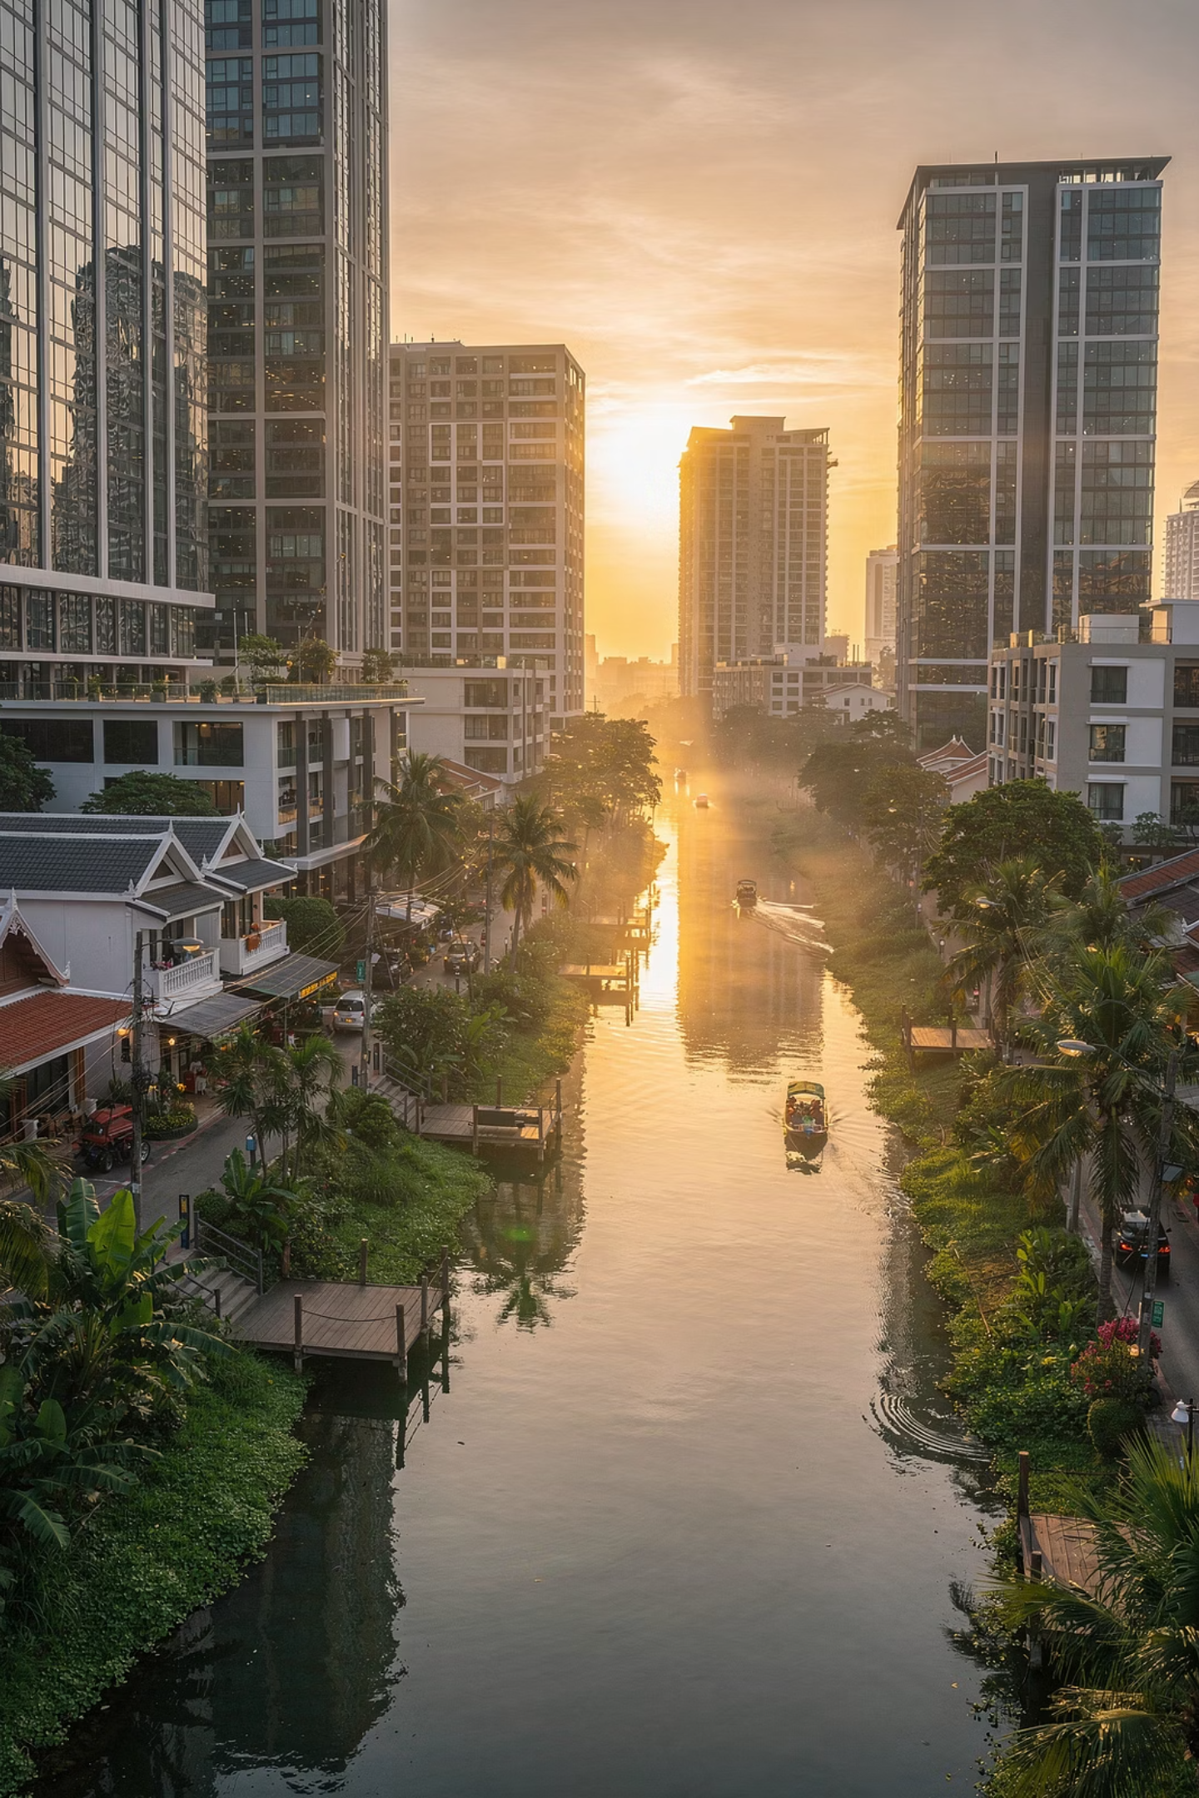
สนั่นรักษ์: เมืองแห่งอนาคตของปทุมธานีฝั่งตะวันออก
"เมืองอัจฉริยะน่าอยู่ เมืองสุขภาวะ เมืองเศรษฐกิจชุมชน และเมืองสีเขียวแห่งอนาคตของปทุมธานีฝั่งตะวันออก"
กรอบแผนพัฒนาท้องถิ่น พ.ศ. 2571–2575 นี้สอดคล้องกับ ยุทธศาสตร์ชาติ 20 ปี แผนพัฒนาเศรษฐกิจและสังคมแห่งชาติ ฉบับที่ 14 และ เป้าหมาย SDGs อย่างครบถ้วน เหมาะสมกับบริบทการเติบโตของพื้นที่คลอง 9–14 ในช่วง 10 ปีข้างหน้า

